Slide 1








Slide 2


01
KHỞI ĐỘNG

Slide 3
TRÒ CHƠI
Thi đếm các số tròn trăm theo thứ tự từ 100 đến 1000

Slide 4
02
KHÁM PHÁ

Slide 5




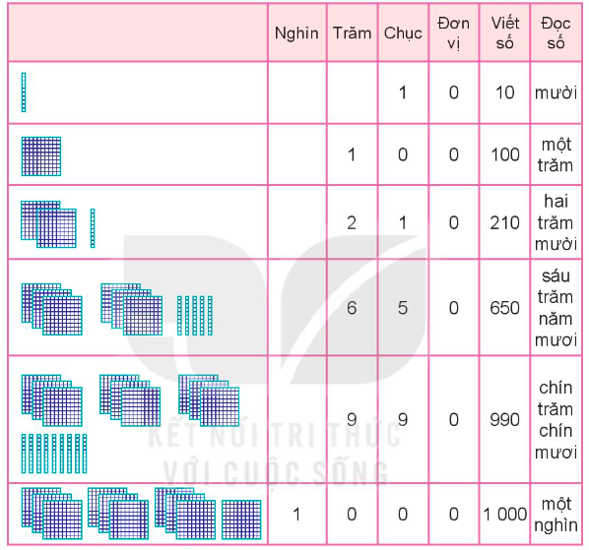




Khám phá:
Các số 10, 20, 30,…., 990, 1 000 là các số tròn chục.
Các số tròn chục đều có số đơn vị là 0

Slide 6
03
HOẠT ĐỘNG

Slide 7

Bài 1: Số?
a)
210
220
230
240
250
?
?
300
290
?
270
280
?
260

Slide 8
Bài 1: Số?
b)
750
710
?
?
720
730
740
800
?
780
770
?
790
760

